Slide 1
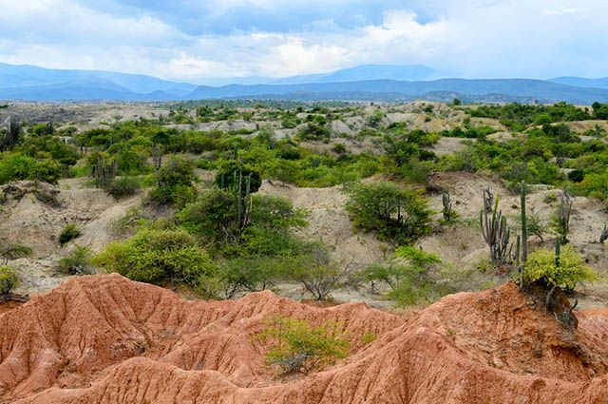
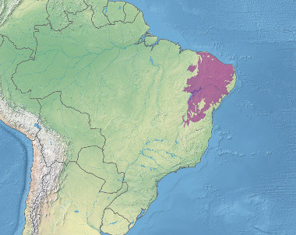
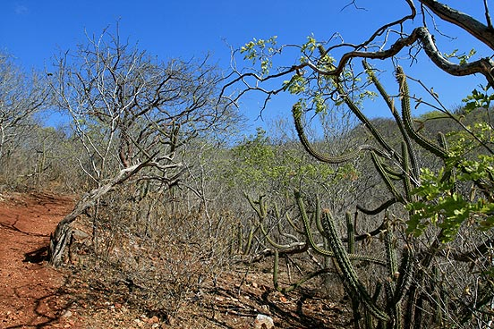
DOMÍNIO DAS
CAATINGAS
Módulo 03 Caderno 01 Página 228

Slide 2
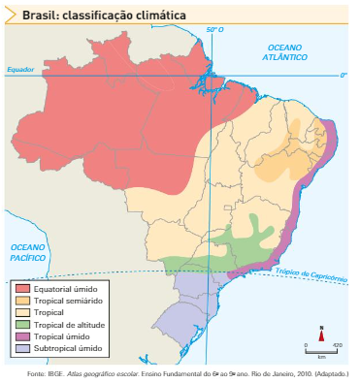
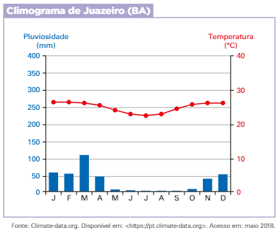
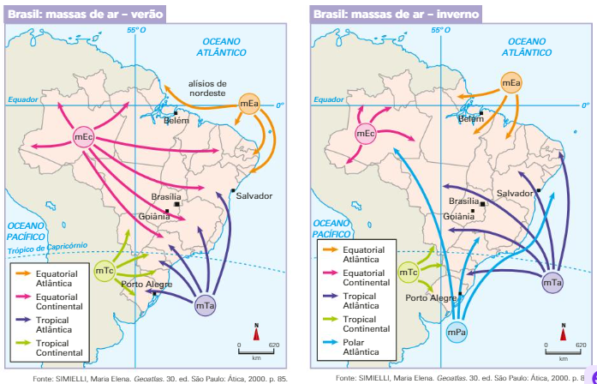
Semiárido
Sertão Nordestino;
quente com média acima de 26° e baixa amplitude anual;
chuvas escassas e irregulares (máximo 750 mm anuais);
secas prolongadas;
atuação da mEc e mTa.
Chapada da Borborema dificulta infiltração de umidade
Águas mais frias do litoral do CE e RN
Anticiclone de zona de alta pressão

Slide 3
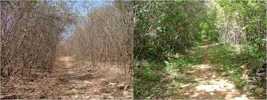
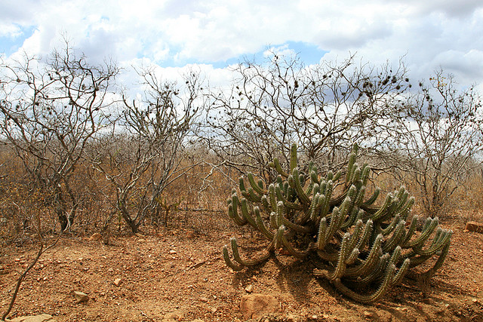
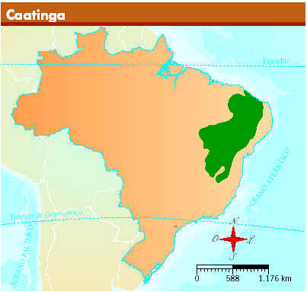
Caatinga
clima semiárido;
arbóreo-arbustiva
xerófilas;
aberta;
presença de cactáceas;
caducifólias;
espinheiros
cobertura ceruginosa;
clara;
solos rasos e pedregosos
- rico em sais minerais
- pobre em matéria orgânica
- pouca capacidade de
armazenamento de água.

Slide 4
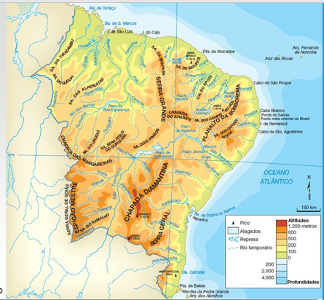
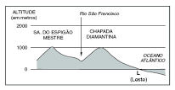
Estrutura Geológica
e Relevo
Encravada entre chapadas orientais (cristalinas) e ocidentais (sedimentares);
temos as depressões Interplanálticas Sertaneja e do Rio São Francisco.

Slide 5
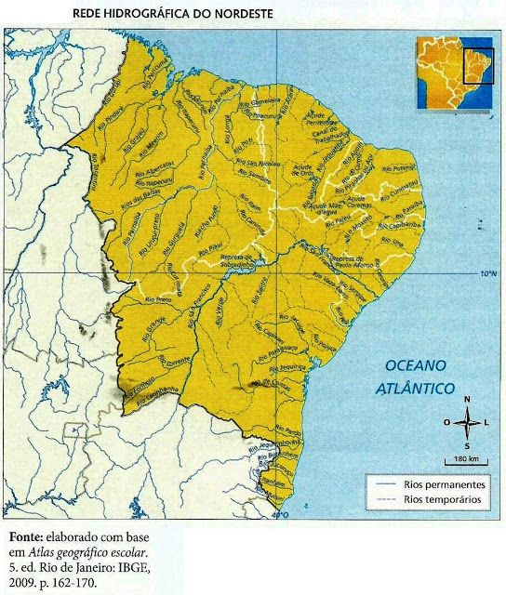
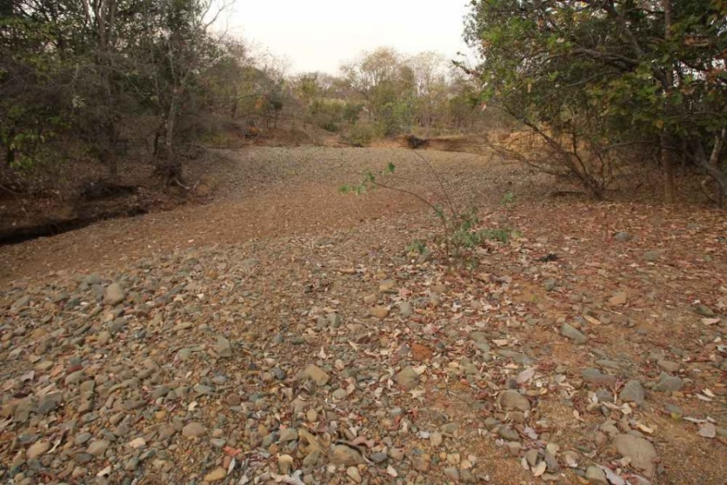
Hidrografia
Ocorrência de rios intermitentes, sobretudo no médio São Francisco;

Slide 6
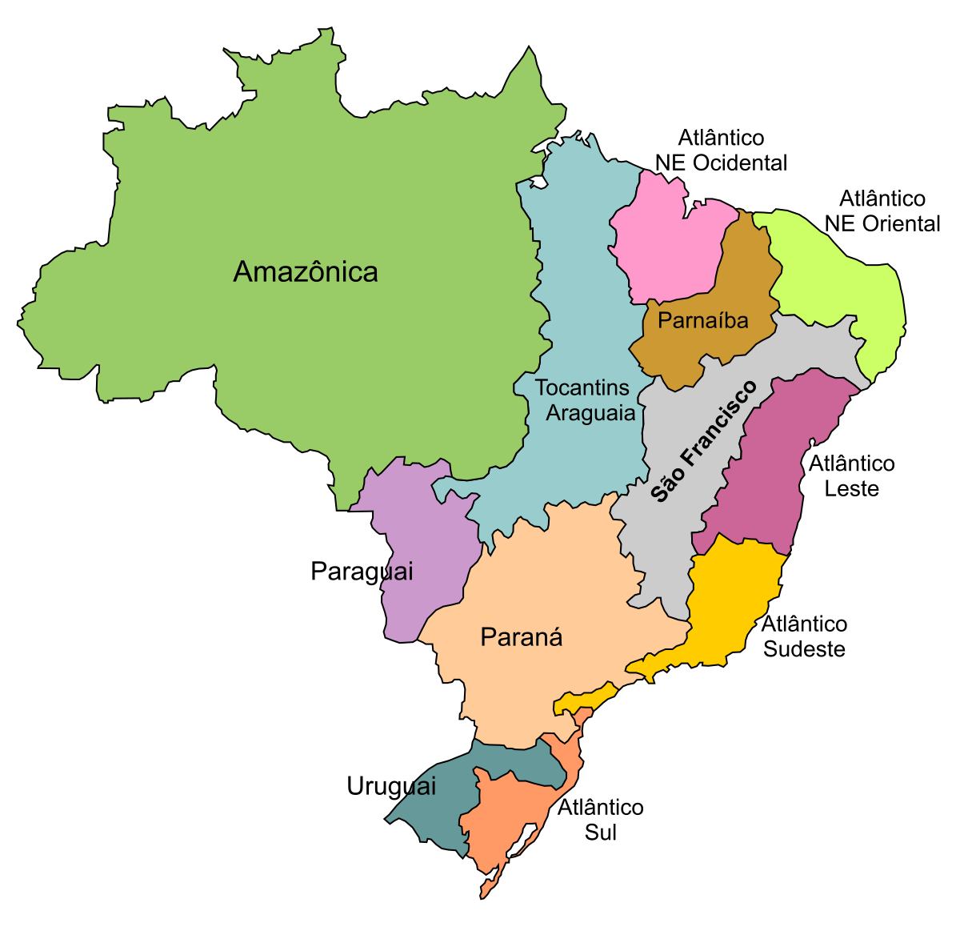
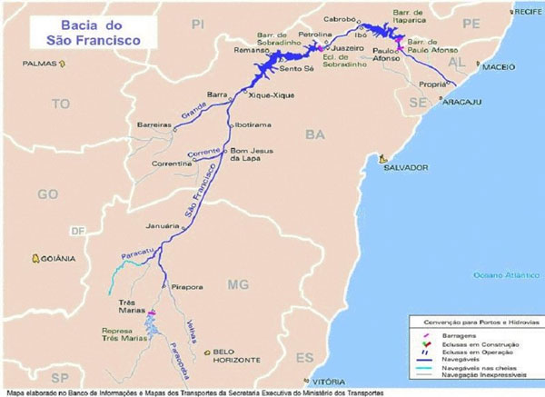
Hidrografia
algo em torno de 15 milhões de pessoas dependem diretamente do rio São Francisco para sobreviver;

Slide 7
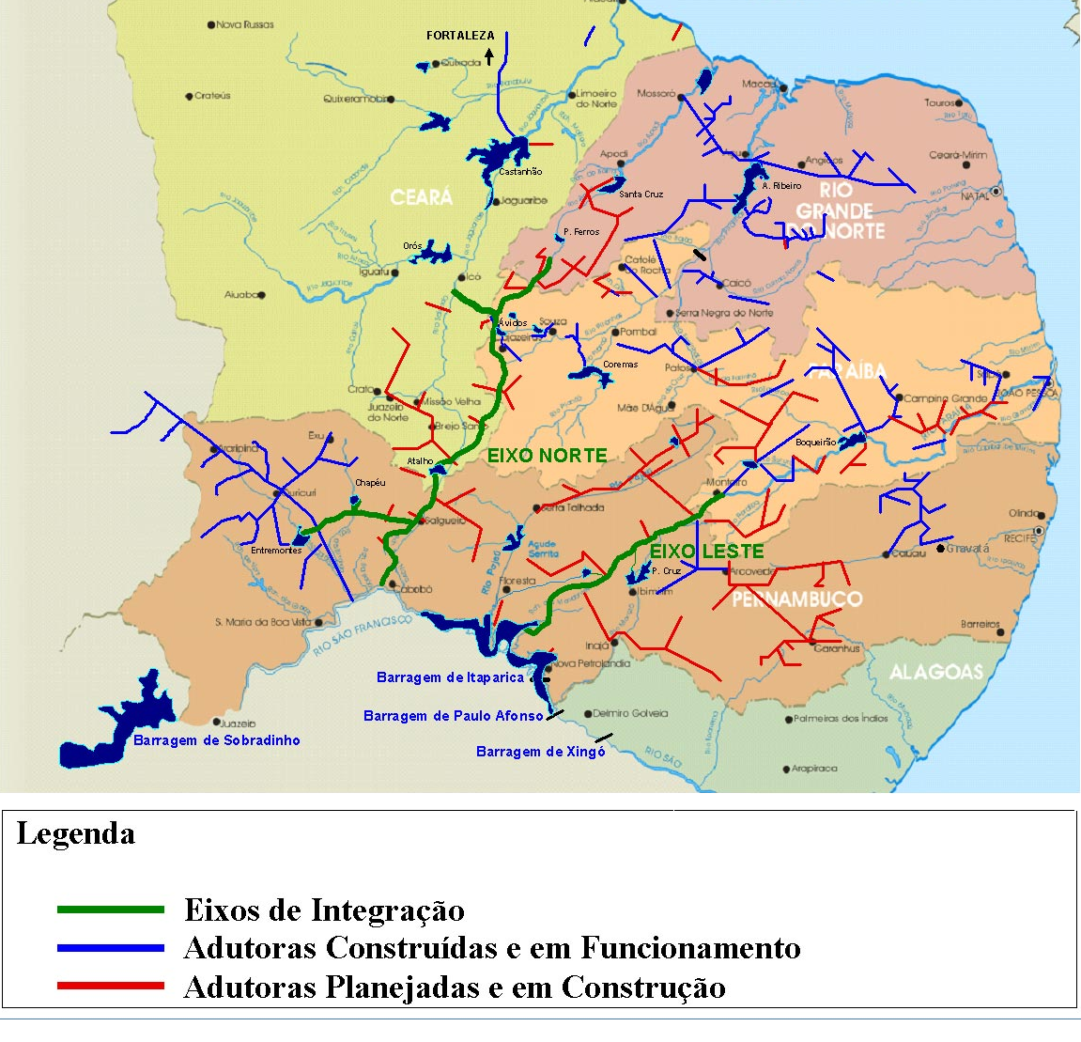
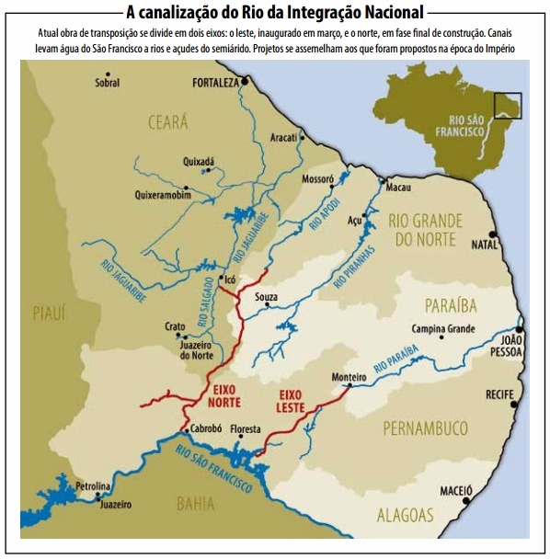
A transposição do “Velho Chico”.

